Slide 1
Utredning om länsgemensam verksamhet (”MiniMaria”) i Dalarna för barn och unga med skadligt bruk- och beroendeproblematik
Bakgrund, förankring/beslut, utredning, nu läge samt fortsatta steg i processen
Henrietta Forsman och Caroline Mörk,
Utvecklingsledare, RSS Dalarna

Slide 2
Innehåll i presentation
Bakgrund
Förankring och beslut
Utredningens genomförande
Utredningens resultat inkl målgruppsanalysen
Utredningens vägledande rekommendationer
Nästa steg

Slide 3
Bakgrund

Slide 4
Bakgrund uppdrag MiniMaria
I Dalarna har länge förts diskussioner om att starta upp en verksamhet liknande den vid en Mariamottagning, anpassat och avgränsat till Dalarnas behov och förutsättningar (bl.a. som efterdyning av nedläggningen av tillnyktringsplatserna via utredning från RSS)
Välfärdsrådet gav Länschefsnätverket i uppdrag att ta fram en utredning om förutsättningarna för en MiniMaria-verksamhet i Dalarnas län (mars 2022).
En omfattande kartläggning och utredning har genomförts. Rapporten innehåller en (unik) målgruppsanalys, presenterar resultat och lämnar övergripande förslag och rekommendationer. Målet med utredningen är att utgöra ett ändamålsenligt underlag för att kunna fatta beslut om huruvida en MiniMaria-verksamhet kan starta i Dalarna samt vilka övergripande förutsättningar som då bör vara uppfyllda.

Slide 5
Bakgrund uppdrag MiniMaria, forts
Länschefsnätverket har berett ärendet på möten 230615 och 230922 och beslutade att godkänna utredningsuppdraget och skicka vidare beslutet till Välfärdsrådet. Länschefsnätverket underströk då vikten av en gemensam politisk viljeinriktning med att starta en MiniMaria i länet. Välfärdsrådets presidium och Välfärdsrådet har berett ärendet 231011 och 231026. ”Det rådde en samsyn i Välfärdsrådet att skicka en tydlig politisk signal om att detta är en prioriterad verksamhet att starta upp i länet”.
Välfärdsrådet avser att fatta ett beslut om rekommendation om en gemensam avsiktsförklaring (april-24) att etablera gemensam MiniMaria-verksamhet i länet, mellan länets kommuner och Region Dalarna. Avsiktsförklaringen fastställs i respektive organisation genom politiska beslut.
Välfärdsrådet framhöll vikten av en bred förankring, varför Beredningen för Dalarnas utveckling, BDU och Ledningsgrupp för regional samverkan, LGRS också informerats om ärendet om en gemensam avsiktsförklaring.

Slide 6
Processen i korthet
Förarbete Kartläggning av nuläges-bilden i länet gällande samverkan och verksamhets-former
Utredning
2023
Våren Forts utredning och avslut
Hösten Rapportering och godkännande (LCHNV, VfR)
2024
Kommande
Våren Bred förankring – information LGRS, BDU
2022
Beslut om rekommend-ation om avsikts-förklaring (VfR)
Mars Uppdrags-direktiv
Uppstart projektorga-nisation, tillsättande av projektgrupp, framtagande av projektplan
Tecknande av avtal
Beslut om avtal
Säkerställande av långsiktig finansiering
2021

Slide 7
Sammanfattande iakttagelser kartläggning i länet
Behov av etablerad samverkansstruktur och integrerade arbetssätt mellan aktörer och huvudmän, inom såväl hälso- och sjukvård som socialtjänst.
Brister i samverkan både inom och mellan huvudmän.
Särskilt utsatt läge för den unga målgruppen där etablerad samverkan genom hela vårdkedjan saknas - tas oftast emot av socialtjänsten där medicinsk och psykiatrisk behandling saknas.
Krav på drogfrihet för behandling av psykiatrisk problematik blir ett hinder.
Behandling sker inte samtidigt och helheten kring individernas behov av vård och behandling fångas inte upp eller tillgodoses.
Individer hänvisas och avvisas mellan verksamheter och olika huvudmän
Förstärkt kompetens inom Hälso- och sjukvård samt inom socialtjänsten samt andra berörda kommunala verksamheter
Brister i kompetens vilket ökar stigmatisering och försvårar samverkan
Behov av gemensam kompetensutveckling grund- och vidareutbildningar inom samsjuklighet, skadligt bruk och beroende
Vård- och insatser till målgrupperna från första linjen till specialist behöver utvecklas.
Notes:
Den yngre målgruppen är särskild utsatt och glappet mellan socialtjänst och BUP är stort när det gäller målgruppen med skadligt bruk och beroende, samsjuklighet som även visade sig kring bristen på
Kompetenshöjande insatser både grundläggande och vidareutbildningar i olika grad och omfattning beroende på verksamheter, samsjuklighet, skadligt bruk och beroende, psykiatriska diagnoser, PTSD starka koppling till beroendeproblematik.
Brukarinflytande:
Information kring SIP, m.m.

Slide 8
Maria-mottagningar
Målgrupp: Unga med skadligt bruk eller beroende samt deras närstående
Erbjuder psykosocial och medicinsk bedömning, drogtester samt individuell eller familjeterapeutisk behandling
Specialiserad öppenvårdsenhet (primärvårdsnivå- behandlar mild och medelsvår problematik)
Integrerad verksamhet
Riktade och synkroniserade vård- och stödinsatser – tvärprofessionellt
Rapport MiniMaria 2019-02-01, projekt MiniMaria Södra Älvsborg; Utvärdering av Mariamottagning mellersta Skåne. Slutrapport, maj 2020. Tranquist utvärdering AB; Samsjuklighetsutredningens delbetänkande SOU 2021:93

Slide 9
Maria-mottagningar forts
Drivs i samverkan mellan region och kommuner
Mottagningarnas driftkostnad bekostas oftast till hälften av kommunerna efter en given fördelningsnyckel och till hälften av regionerna. Styrgrupp kopplad till verksamheten med representanter från båda huvudmän.
Regionerna står oftast enskilt för kostnader för provtagning och lab-analyser.
Varje enskild huvudman bekostar oftast sin personal med lön, utbildning, mobiltelefoner, datorer, friskvård osv.
I övrigt finns en gemensam budget för lokalhyra, larm, städ, kontorsmaterial och andra löpnade kostnader. (Mottagningarna inhyses ofta i redan befintliga lokaler hos huvudmännen.)
Notes:
Enkelt räknat så innebär det att för vissa av de mindre kommunerna i samverkansområdet så räcker det att undvika en placering för att mottagningen blir direkt ekonomiskt försvarbar. Södra Älvsborgsprojektrapport 2019. 3-6 månaders placering. Beräknad på en dygnskostnad mellan 3500-6500 kr.

Slide 10
Maria-mottagningar forts.
Grundbemanning är oftast med heltidsanställda SSK och socionomer. Deltid läkare, psykolog. Bemanning totalt oftast likvärdig för respektive huvudman, resurs sätter oftast hälften var i mottagningarna, kommuner och region.
Underlag för tillsättning och bemanning av personal till mottagningar- beräkning av antalet unga 13-21 år, statistik från LUPP, CAN och befolkningsregistret samt liknande läns resurstillsättning, besöksstatistik i redan i befintliga verksamheter i andra län etc.
Olika former av samverkansavtal reglerar dessa delar i mottagningarna

Slide 11
Maria-mottagningar – syfte och målsättning
Hög tillgänglighet – tidiga och snabba insatser
Effektiv och god vård och behandling för målgruppen
Samordningsvinster för både individen, närstående och verksamheterna
Möjliggöra och erbjuda en mer sammanhållen vårdkedja
Kompetenscentrum – spetskompetens/ specialiserad vård och stöd, rådgivning till andra verksamheter och yrkesgrupper som kommer i kontakt med ungdomar
Helhetssyn – fokus på hela ungdomen och nätverket
Rapport MiniMaria 2019-02-01, projekt MiniMaria Södra Älvsborg; Utvärdering av Mariamottagning mellersta Skåne. Slutrapport, maj 2020. Tranquist utvärdering AB; Samsjuklighetsutredningens delbetänkande SOU 2021:93

Slide 12
Syfte och mål – uppdrag MiniMaria
Syfte
Uppdraget syftar till att utreda förutsättningarna för samverkan kring en MiniMaria-verksamhet med utgångspunkt i den förestående omorganiseringen av akutpsykiatrin och hur denna skulle kunna integreras med hela vårdkedjan för den unga målgruppen.
Mål
Att utredningen utgör ett ändamålsenligt underlag för att fatta beslut om huruvida en MiniMaria-verksamhet kan starta i Dalarna samt vilka övergripande förutsättningar som då bör vara uppfyllda.

Slide 13
Frågeställningar uppdrag MiniMaria
Kartläggning av målgruppen
Hur ser målgruppen för en MiniMaria-verksamhet ut i länet?
(Vilka lokala skillnader (mellan kommuner) finns avseende målgruppen?)
Vilka förutsättningar finns inom ramen för akutpsykiatrins omorganisering i relation till de förutsättningar som behöver vara uppfyllda för en välfungerande MiniMaria-verksamhet?
Hur skulle en MiniMaria-verksamhet i Dalarna kunna utformas anpassad till länets geografiska kontext?

Slide 14
Metoder och tillvägagångssätt
Referensgruppsdialoger
Regionala dialoger
Externa dialoger och studiebesök
Konferenser, webinarier
Rapporter, utredningar, forskningspublikationer
Målgruppsanalys i samarbete med Hållbarhetsavdelningen

Slide 15
Utredningens resultat - Målgruppsanalys
Uppdrag MiniMaria och Samsjuklighet i samverkan med Hållbarhetsavdelningen

Slide 16
Syfte målgruppsanalys
Att beskriva bruk samt skadligt bruk och beroende hos unga med komplex problematik i Dalarnas län.

Slide 17
Frågeställningar målgruppsanalys
Hur kan ungas bruk samt skadligt bruk och beroende beskrivas?
Hur kan grupper av unga i riskzonen för skadligt bruk och beroende beskrivas när det gäller kopplingen till kända risk- och skyddsfaktorer?
Vilka kopplingar finns till allmänt hälsotillstånd, livstillfredsställelse och socioekonomi?
Finns det könsrelaterade skillnader?

Slide 18
Datakälla och population
Enkätdata från LUPP-undersökningen (Lokal uppföljning av ungdomspolitiken)
Studiepopulation i Dalarna
6 163 personer (flickor n=2 986, pojkar n=3 060, annan könsidentitet n=117).
Totalpopulation i Dalarna
Antalet individer i Dalarna 31/12 2021 i åldersgruppen 13-19 år: 22 846 personer

Slide 19
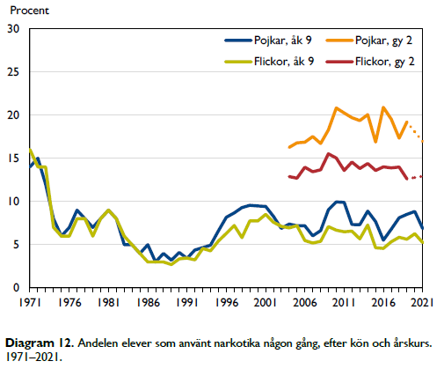
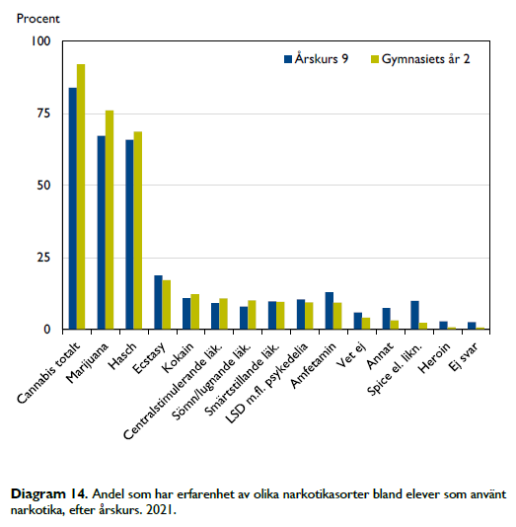
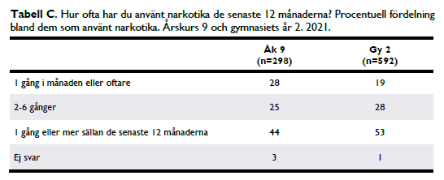
En sak i taget
CAN:s nationella skolundersökning 2021 - CAN
Notes:
Som man frågar får man svar. Statisk som finns om skadligt bruk eller beroende är oftast framtagen och analyserade utifrån en sak i taget.

Slide 20
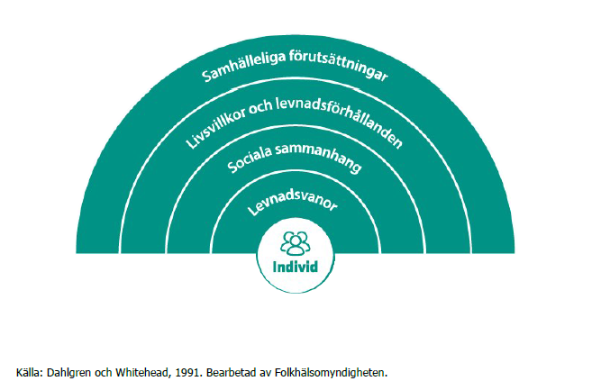
Hälsans bestämningsfaktorer
Verkligheten är sällan en sak i taget…
Risk- och skyddsfaktorer för alkohol, narkotika, tobak och spel om pengar hos barn och unga — Folkhälsomyndigheten (folkhalsomyndigheten.se)

Slide 21
Tio risker – att illustrera utsatthet
Har du någon gång använt narkotika (utan läkarordination)?
Hur ofta brukar du göra följande? (Dricka starköl, starkcider, alkoläsk, vin eller sprit).
Hur ofta dricker du så mycket alkohol att du känner dig full?
Hur ofta har du haft följande besvär under de senaste sex månaderna? (Känt dig nedstämd).
Hur ofta har du haft följande besvär under de senaste sex månaderna? (Sovit dåligt på natten).
Får du dricka alkohol för din/dina föräldrar eller vårdnadshavare?
Nu vill vi att du tänker tillbaka på de senaste sex månaderna. Har något av detta hänt dig? (Jag har blivit utsatt för misshandel).
Nu vill vi att du tänker tillbaka på de senaste sex månaderna. Har något av detta hänt dig? (Jag har blivit utsatt för sexuellt våld/utnyttjande).
Hur nöjd eller missnöjd är du med ditt liv när det handlar om följande? (Skolan).
Hur ofta känner du dig trygg på följande ställen? (I hemmet).
Notes:
10 risker att illustrera utsatthet för Barn och Unga enligt rådande forskning om målgruppen.

Slide 22
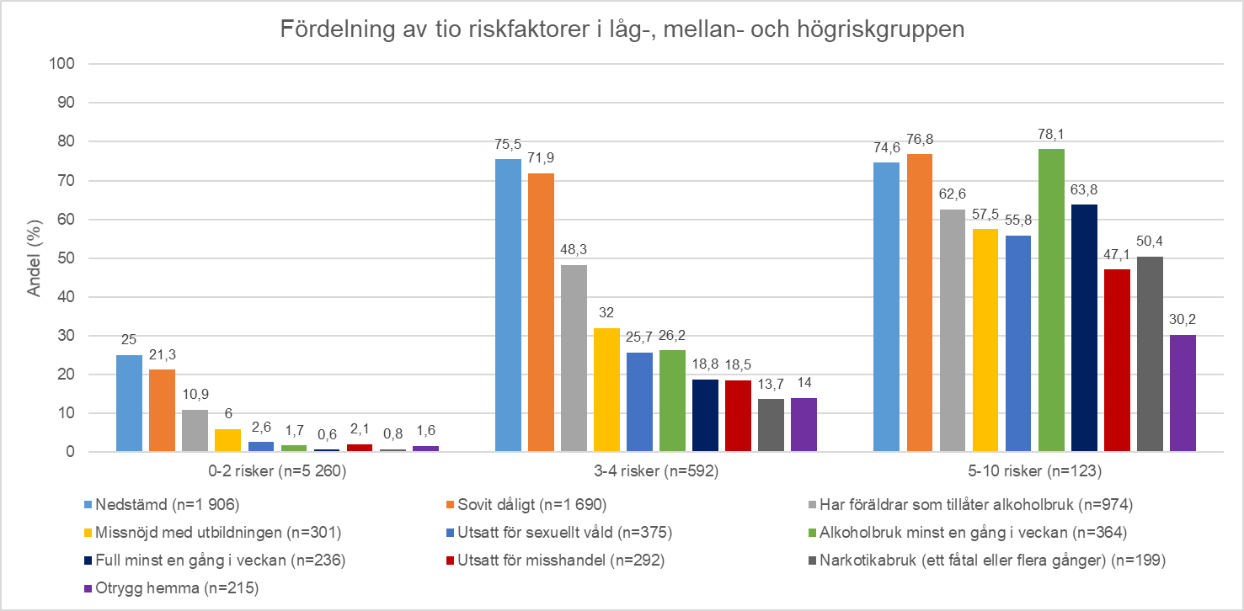
Låg-, mellan- och högriskgruppen
Hög risk 2 %
Låg risk 88 %
Medelhög risk 10 %
Nedstämdhet och dålig sömn
Alkohol
Narkotika
Notes:
Stort mörkertal, detta är allra troligtvis underskattade siffror som baseras på elever som går i skolan som svarat.

Slide 23
Uppskattning (ungefärlig!) av antalet individer i Dalarna
Ca 503 personer ?
Ca 2307 personer ?
Ca 2307 personer ?
Ca 20 036 personer ?
Ca 20 036 personer ?
Notes:
Stort mörkertal, detta är allra troligtvis underskattade siffror som baseras på elever som går i skolan som svarat. Personer med annan könsidentitet är en särskilt utsatt målgrupp.

Slide 24
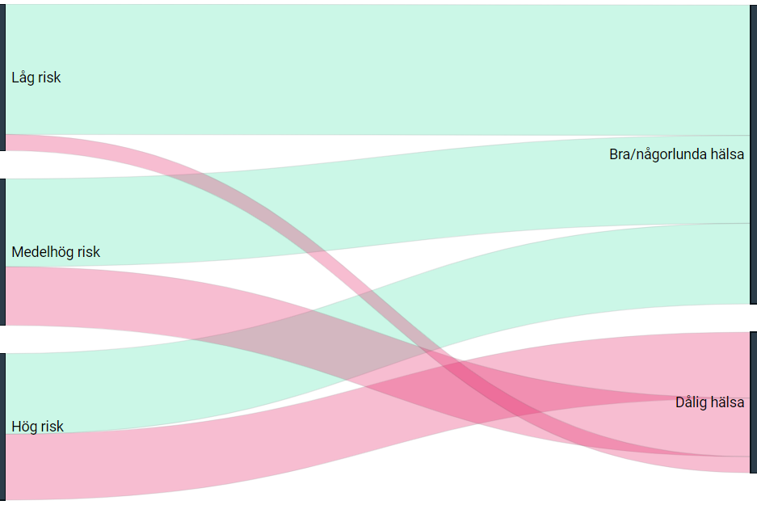
Självskattad hälsa
7 gånger högre risk för dålig hälsa i högriskgruppen

Slide 25
Sammanfattning målgruppsanalys
Lågriskgruppen var störst (89%) - De flesta unga har få riskfaktorer.
Unga tillhörande högriskgruppen (2%) skiljer sig tydligt från övriga avseende bruk av både alkohol och narkotika.
Även i analysen av riskgrupperna i relation till de tre utfallen självskattad hälsa, livstillfredsställelse och ekonomisk oro, sticker högriskgruppen ut med sin ökade risk.
Könsskillnader! Gruppen med annan könsidentitet ett särskilt observandum.

Slide 26
Utredningens vägledande rekommendationer

Slide 27
Förutsättningar
Bred enighet avseende behovet och nyttan.
MiniMaria-verksamhet skulle innebära samverkans- och samordningsvinster avseende insatserna till målgruppen.
Det är högst troligt att det integrerade och tvärprofessionella arbetssättet skulle skapa bättre förutsättningar för ändamålsenliga insatser, jämfört med förutsättningarna i dagsläget och jämfört med vad var och en av parterna själva skulle kunna stå för/åstadkomma för den enskilde.
BUP:s roll i relation till målgruppen behöver stärkas.
Sammanhållen vårdkedja, integrerade arbetssätt och struktur för samverkan kring målgruppen saknas i dagsläget

Slide 28
Förutsättningar forts
Lokalisering och geografi
Kompetens och bemanning
Samverkan
Dokumentation och sekretess

Slide 29
Vägledande rekommendationer Utvecklas vidare i rapporten, s 40-49
Förankra brett och över tid
Plan för löpande förankring – tjänsteledning, politisk ledning, verksamhetsnära ledning
Beslut i samverkansorgan såväl regionalt som i respektive organisation
Etablera partsgemensam arbetsgrupp för konkretisering av arbetet
Framtagande av projektplan som grund för etableringsprocessen
Aktörer i samverkan – Primärvård, Ungdomsmottagning, Socialtjänst, BUP

Slide 30
Vägledande rekommendationer, forts
Säkerställ brukarmedverkan
Formulera verksamhetsuppdrag och målgrupp för verksamheten
Besluta om huvudmannaskapet för verksamheten
Upprätta avtal

Slide 31
Vägledande rekommendationer, forts
Etablera samverkansformer och arbetssätt
Säkerställ tillgänglighet, bemanning och arbetssätt
Etablera en evidensbaserad praktik
Implementera systematiskt och följ upp hur det går på såväl individ- som verksamhetsnivå

Slide 32
Förestående vägval och prioriteringar i kommande steg
Resursåtgång/-fördelning och ekonomi bl.a. avhängigt:
Verksamhetens omfattning och organisering (inkl mobilitet/flexibilitet) i relation till befintliga verksamheter och uppdrag med målet att åstadkomma en sömlös vårdkedja för målgruppen.
Beslut i frågan om akutpsykiatrins omorganisering, inklusive den lösning kring slutenvårdsplatser för MiniMaria-målgruppen som förslaget till omorganisering innefattar, fortsatt bevakas.
Samverkansparterna behöver ingå avtal om respektive aktörs ansvar och bidrag till verksamheten. Omständigheter att avtala om är exempelvis respektive huvudmans åtagande i verksamheten avseende tex. vilka resurser (kompetenser) respektive huvudman tillskjuter, bemanningsgrad, dokumentation, arbetsmiljö, kostnader för lokalhyra, lön, provtagningar, analyser m.m.

Slide 33
Nästa steg

Slide 34

Avsiktsförklaring MiniMaria
Beslut om rekommendation taget på Välfärdsrådet 16 april.
Avsiktsförklaringen gäller under förutsättning att samtliga ingående parter fattar likalydande beslut om avsiktsförklaringen.
Senast 17 juni ska besluten tas inför kommande Välfärdsråd 18 juni. Alla kommuner står som undertecknare.
Notes:
Avsiktsförklaring MiniMaria och resurstillsättning MM, Bilaga 1
Föredragande: Maria Högkvist, Samordnare RSS
Denna avsiktsförklaring omfattar Dalarnas femton kommuner och Region Dalarna.
En avsiktsförklaring innebär inte att ett avtal kommit till stånd mellan Parterna. Den utgör däremot en förpliktelse att Parterna skall ha som syfte att arbeta fram ett förslag till en MiniMaria-verksamhet och att försöka få till stånd ett avtal. Parterna binds därför först när ett slutligt avtal undertecknats.
Avsiktsförklaringen gäller under förutsättning att samtliga ingående parter fattar likalydande beslut om avsiktsförklaringen. Parterna är överens om att ett gemensamt arbete startas omgående med målsättningen att en länsgemensam MiniMaria-verksamhet ska etableras i länet under 2025 mellan länets femton kommuner och Region Dalarna.
Planen är att Välfärdsrådet lämnar beslut om rekommendation till länets kommuner och Region Dalarna att fatta beslut om avsiktsförklaringen vid kommande möte. Avsiktsförklaringen ska godkännas av parternas respektive organ och varje part beslutar om ordningen för beslut om avsiktsförklaringen.
Nu är de länsgemensamma medlen för ÖK Psykisk hälsa är beslutade och fördelade finns en post rörande MiniMaria 900 000 kr och en arbetsgrupp ska etableras och bestå av företrädesvis verksamhetsnära chefer och sakkunniga tjänstepersoner. Hur går vi vidare utifrån era tidigare samtal om detta i styrgruppen? Vem blir ansvarig kommun och tar nästa steg i att starta upp projektorganisationen.
Förslag till beslut
Styrgrupp för LCHNV beslutar:
att…

Slide 35
Parter och avsiktsförklaringens syfte
Denna avsiktsförklaring omfattar Dalarnas femton kommuner och Region Dalarna.
En avsiktsförklaring innebär inte att ett avtal kommit till stånd mellan Parterna. Den utgör däremot en förpliktelse att Parterna skall ha som syfte att arbeta fram ett förslag till en MiniMaria-verksamhet och att försöka få till stånd ett avtal. Parterna binds därför först när ett slutligt avtal undertecknas.
Parterna är överens om att ett gemensamt arbete startas omgående med målsättningen att en länsgemensam MiniMaria-verksamhet ska etableras i länet under 2025 mellan länets femton kommuner och Region Dalarna.

Slide 36
Arbetsgrupp
En arbetsgrupp ska etableras och bestå av företrädesvis verksamhetsnära chefer och sakkunniga tjänstepersoner. Aktörer som primärt behöver vara representerade i en sådan arbetsgrupp är primärvård, ungdomsmottagning, socialtjänst och barn- och ungdomspsykiatrin (BUP). Utöver detta behöver formella kontaktvägar till exempelvis skola/elevhälsa och polis upprättas för kontinuerlig dialog.
Arbetsgruppen ska utreda de konkreta förutsättningarna för samverkan inom ramen för en MiniMaria-verksamhet. I arbetsgruppens uppdrag ska ingå att säkerställa långsiktig finansiering av verksamheten. Även arbetsgruppens utrednings- och planeringsarbete ska resurssättas.

Slide 37
Utgångspunkter för arbetsgruppen
Formulera verksamhetsuppdrag och målgrupp för verksamheten
Ta tillvara målgruppsanalysen
Säkerställa insatser på lika villkor med hänsyn taget till målgruppens heterogenitet och skillnader kopplat till kön och annan identitet- och bakgrund samt länets geografi.
Beslut om huvudmannaskap för verksamheten
Upprättande av avtal
Säkerställa tillgänglighet, bemanning och arbetssätt
Etablera samverkansformer och arbetssätt
Säkerställa en jämställd, jämlik och evidensbaserad verksamhet
Implementera systematiskt och följa upp hur det går
Förankra brett och över tid
Säkerställa brukarmedverkan

